Slide 1
La crescita economica vincolata dagli investimenti
Il modello keynesiano

Slide 2
Il ruolo degli imprenditori
Modelli classico e neoclassico: gli imprenditori trasformano in investimenti le decisioni di risparmio dei capitalisti
S=I
Keynes: i capitalisti decidono di risparmiare (astensione dal consumo) – gli imprenditori decidono di investire (in capitale REALE)
Importanza della MONETA e del sistema FINANZIARIO:
I capitalisti risparmiatori detengono moneta o titoli finanziari – non sono necessariamente investimenti

Slide 3
L’utilizzazione della capacità produttiva.
Decisioni di risparmio e investimento separate
Se I ≠ S cambia il grado di utilizzazione della capacità produttiva.
Se S>I: insufficienza della domanda aggregata (C+I) =DA
DA<Y
La produzione diminuisce (disoccupazione e sfruttamento meno intensivo degli impianti)
Capacità produttiva inutilizzata.

Slide 4
Il ruolo degli investimenti
La minore produzione conduce a risparmiare di meno → S=I ma sotto lo sfruttamento della piena capacità produttiva
Nei modelli keynesiani: il livello degli investimenti determina l’utilizzazione della capacità e quindi il prodotto aggregato
Il prodotto non è limitato dalla forza lavoro e dalla quantità di capitale se c’è capacita produttiva non utilizzata.

Slide 5
Paradossi
Se c’è capacita produttiva inutilizzata:
Paradosso della parsimonia: un aumento dei risparmi con decisioni di investimento immutate → crescita più lenta e minore utilizzazione capacità
Paradosso di costi: aumento dei salari, se non cambia la propensione all’investimento → aumento dei consumi → maggiore utilizzo capacità produttiva

Slide 6
Il modello: decisioni di risparmio e settore finanziario
Per quanto riguarda le decisioni di risparmio → equazione di Cambridge:
1+g^{s}_{K}=β(1+r) o (9.1)
g^{s}_{K}=βr-(1-β)
saggio di crescita della ricchezza finanziaria desiderata dai capitalisti
La moneta e il settore finanziario sono importanti
I capitalisti detengono la loro ricchezza sotto forma di titoli

Slide 7
Il modello: le decisioni di investimento
Equazione di investimento di Joan Robinson
Il saggio di crescita del capitale reale desiderato dagli imprenditori g^{i}_{K}, dipende dal saggio di profitto atteso.
Semplificazione: r atteso dipende da r attuale quando questo è stabile
g^{i}_{K}=ηr (9.2)
η = propensione ad investire i profitti
Equilibrio:
g^{i}_{K}= g^{s}_{K} (9.3)

Slide 8
Il tasso di utilizzazione della capacità produttiva
Abbiamo 2 nuove equazioni ma solo una variabile in più (g^{i}_{K}, g^{s}_{K},ma abbiamo eliminato g_{K}).
Occorre una nuova variabile: u il tasso di utilizzazione della capacità produttiva.
L’equilibrio tra risparmi e investimenti implica che le decisioni di aumento della ricchezza finanziaria=decisioni di aumento del capitale reale
C+I=C+S.
L’eguaglianza tra I e S può avvenire quando la capacità produttiva non è sfruttata pienamente:
Disoccupazione della forza lavoro e sottoutilizzazione del capitale.

Slide 9
Il tasso di utilizzazione della capacità produttiva
Piena capacità produttiva normale (margine per produrre di più
In generale prevalgono i periodi in cui l’utilizzazione della capacità produttiva < 100%

Slide 10
Il tasso di utilizzazione nel 2010
 | France | Germany | Italy | Japan | Spain | United Kingdom | United States
2010 | 96.33% | 97.13% | 95.14% | 97.89% | 94.02% | 93.75% | 96.10%
In un periodo di crisi il tasso di utilizzazione della capacità produttiva diminuisce per tutti i paesi
I paesi che hanno meno capacità produttiva inutilizzata sono stati il Giappone e la Germania
Il paese con meno capacità produttiva utilizzata è stato il Regno Unito.

Slide 11
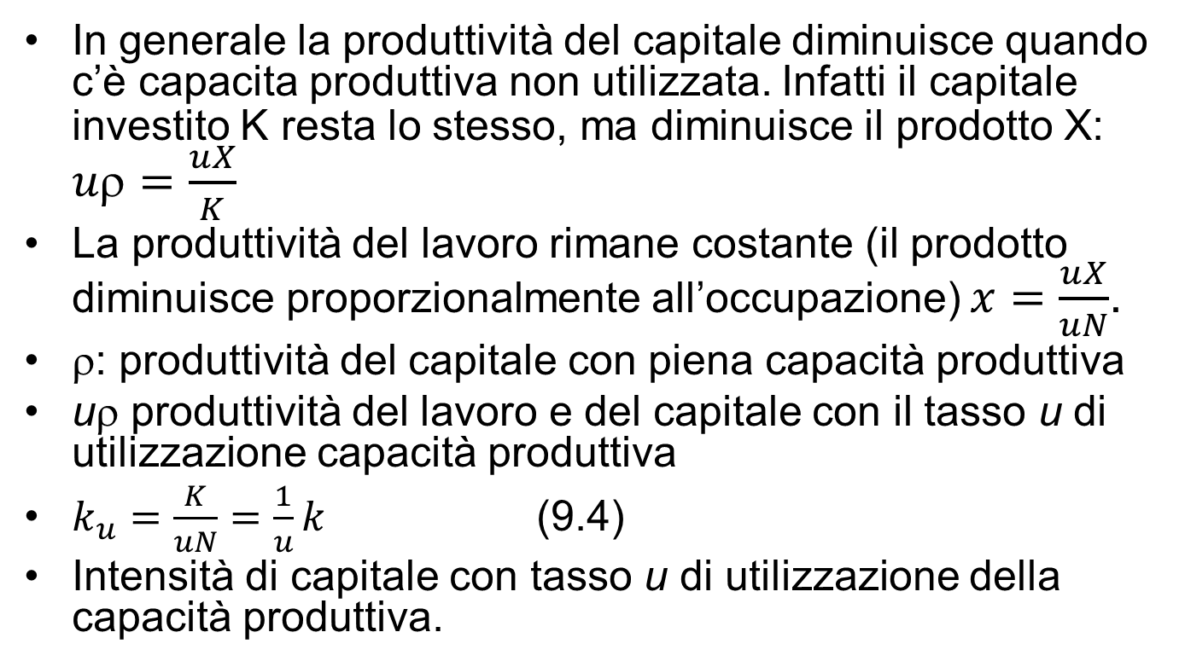
Curva crescita-distribuzione e capacità produttiva
In generale la produttività del capitale diminuisce quando c’è capacita produttiva non utilizzata. Infatti il capitale investito K resta lo stesso, ma diminuisce il prodotto X: $uρ=\frac{uX}{K}$
La produttività del lavoro rimane costante (il prodotto diminuisce proporzionalmente all’occupazione) $x=\frac{uX}{uN}$.
ρ: produttività del capitale con piena capacità produttiva
uρ produttività del lavoro e del capitale con il tasso u di utilizzazione capacità produttiva
$k_{u}=\frac{K}{uN}=\frac{1}{u}k$ (9.4)
Intensità di capitale con tasso u di utilizzazione della capacità produttiva.

Slide 12
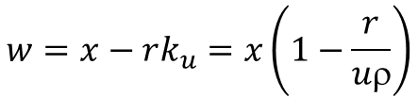
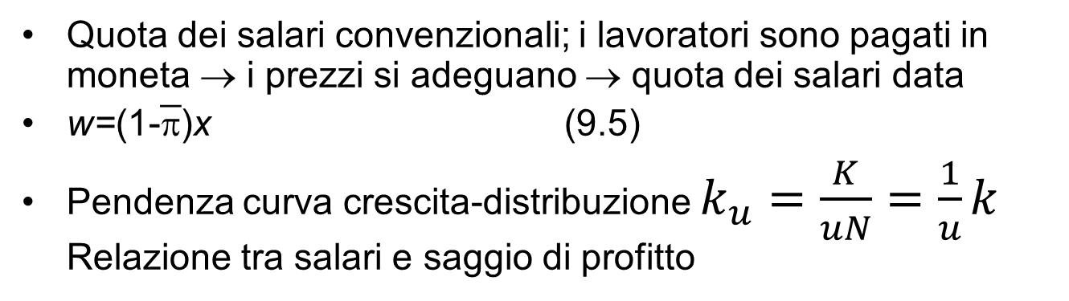
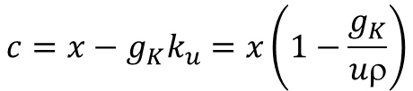
La chiusura del modello
Quota dei salari convenzionali; i lavoratori sono pagati in moneta → i prezzi si adeguano → quota dei salari data
w=(1-¯π)x (9.5)
Pendenza curva crescita-distribuzione $k_{u}=\frac{K}{uN}=\frac{1}{u}k$ Relazione tra salari e saggio di profitto
$$w=x−rk_{u}=x\left(1−\frac{r}{uρ}\right)$$
(9.6)
Relazione tra consumo sociale per lavoratore e tasso di accumulazione
$$c=x−g_{K}k_{u}=x\left(1−\frac{g_{K}}{uρ}\right)$$
(9.7)

Slide 13
La curva crescita-distribuzione
w, c
x
w’
w
r
uρ
ρ
r, g_{K}
r’
La curva si sposta verso il basso con intercette x e uρ
Quando aumenta l’utilizzazione della capacità produttiva si può avere un più alto w a parità di r e un più alto r a parità di w.

Slide 14
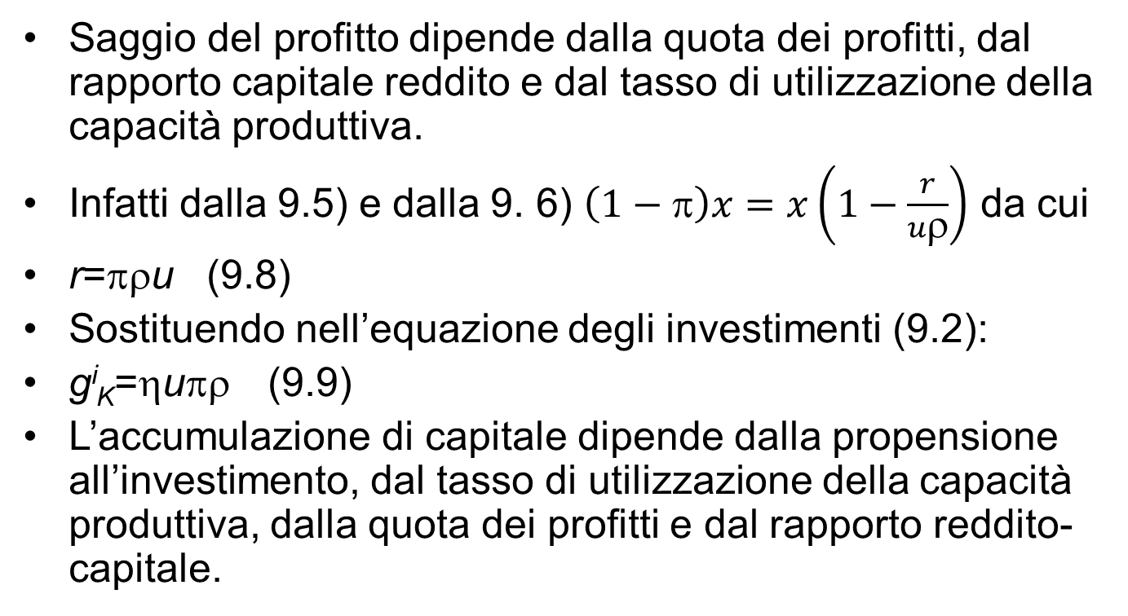
Saggio di profitto
Saggio del profitto dipende dalla quota dei profitti, dal rapporto capitale reddito e dal tasso di utilizzazione della capacità produttiva.
Infatti dalla 9.5) e dalla 9. 6) $\left(1−π\right)x=x\left(1−\frac{r}{uρ}\right)$ da cui
r=πρu (9.8)
Sostituendo nell’equazione degli investimenti (9.2):
g^{i}_{K}=ηuπρ (9.9)
L’accumulazione di capitale dipende dalla propensione all’investimento, dal tasso di utilizzazione della capacità produttiva, dalla quota dei profitti e dal rapporto reddito-capitale.

Slide 15
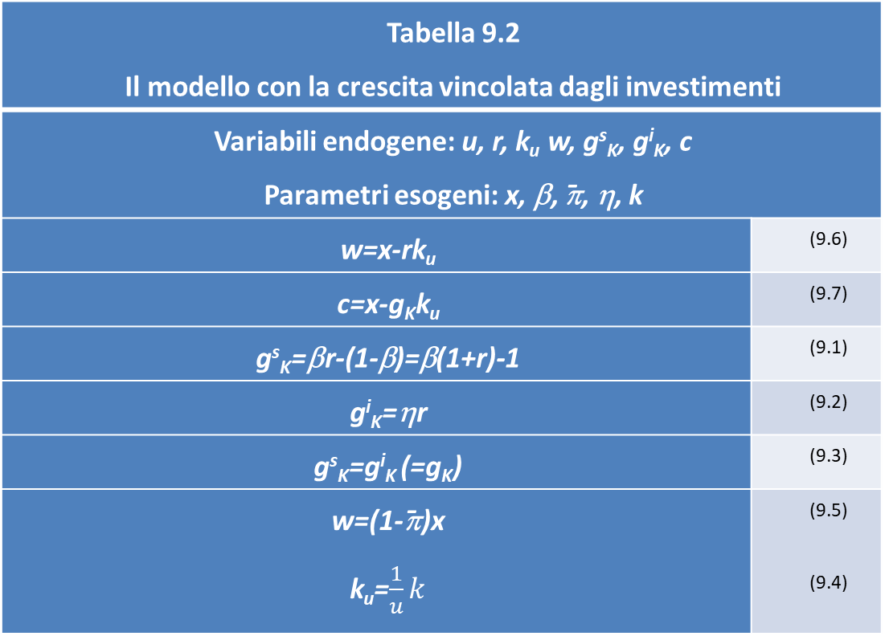
Il modello keynesiano
Tabella 9.2 Il modello con la crescita vincolata dagli investimenti
Variabili endogene: u, r, k_{u} w, g^{s}_{K}, g^{i}_{K}, c Parametri esogeni: x, β, ¯π, η, k
w=x-rk_{u} | (9.6)
c=x-g_{K}k_{u} | (9.7)
g^{s}_{K}=βr-(1-β)=β(1+r)-1 | (9.1)
g^{i}_{K}=ηr | (9.2)
g^{s}_{K}=g^{i}_{K} (=g_{K}) | (9.3)
w=(1-¯π)x k_{u}=$\frac{1}{u}k$ | (9.5) (9.4)

Slide 16
Il funzionamento del modello
Sostituendo le equazioni 9.1 [g^{s}_{K}=βr-(1-β)] e 9.2 [g^{i}_{K}=ηr] nella 9.3 [g^{i}_{K}= g^{s}_{K}] possiamo determinare r
(si suppone che β>η)
Dalla 9.7 [r=πρu]
u cresce quando r cresce e quando π e ρ diminuiscono

Slide 17
L’equilibrio risparmi investimenti
g_{K}
g^{s}_{K}
g^{i}_{K}
g_{K}
r
r
Tanto gli obiettivi di crescita del risparmio finanziario che del capitale reale dipendono da r
La curva dei risparmi ha intercetta negativa e pendenza minore della curva degli investimenti

Slide 18
Il meccanismo di equilibrio
Se g^{i}_{K}> g^{s}_{K}
I capitalisti non risparmiano abbastanza per finanziarie gli investimenti: eccesso di domanda→aumento u→aumento r→aumento risparmi (e investimenti in misura minore)
Se g^{i}_{K}<g^{s}_{K}
I capitalisti risparmiano troppo rispetto agli investimenti: minore domanda →diminuisce u→diminuisce r→diminuzione risparmi (e investimenti in misura minore)

Slide 19
Statica comparata: crescita di β e paradosso del risparmio
g_{K}
g^{s}_{K}’
g^{s}_{K}
g_{K}
g^{i}_{K}
g_{K}’
r’
r
r
Crescono i risparmi dei capitalisti: domanda dei beni insufficiente → u diminuisce r→ diminuiscono gli investimenti
Paradosso del risparmio (diminuiscono tanto i risparmi che gli investimenti)

Slide 20
Paradosso dei costi
Aumento della quota dei salari → aumenta la domanda → aumenta u
Paradossalmente la crescita della quota dei salari non fa diminuire r ma fa diminuire π
Infatti eguaglianza tra equazione di Cambridge e equazione di Robinson:
r dipende dalla propensione al risparmio e all’investimento
π diminuisce perché aumenta la quota dei salari

Slide 21
Quota dei profitti e utilizzazione della capacità produttiva
In realtà il paradosso dei costi è legato al paradosso della quota dei profitti
u è direttamente proporzionale al saggio di profitto, ma inversamente proporzionale alla quota dei profitti:
u=r/πρ
Il saggio di profitto resta costante, la quota dei profitti cade, di conseguenza l’utilizzazione della capacità produttiva cresce
Il paradosso della quota dei profitti è legato al fatto che l’investimento e il risparmio non dipendono dalla quota, ma dal saggio di profitto.

Slide 22
Alcune considerazione sul paradosso dei costi
Cresce la quota dei salari → cresce la domanda aggregata. Nonostante la diminuzione di π gli imprenditori aumentano il tasso di utilizzazione della capacità produttiva. In questo modo r resta costante. Infatti diminuisce k_{u}
w, c
x
Aumento della quota dei salari → aumento u: la curva crescita-distribuzione si sposta verso l’alto facendo perno su x. A parità di r cresce w
w’
w
r
uρ
ρ
r, g_{K}

Slide 23
La crisi economica
Nei decenni scorsi: opposto del processo descritto.
Diminuzione della quota dei salari → diminuzione della domanda → diminuzione u
Con l’aumento della quota dei profitti si sviluppa il settore finanziario
Per sostenere la domanda aggregata: diffusione del credito al consumo

Slide 24
Paradosso dell’orcio della vedova
Crescita di η
Aumento delle spese per gli investimenti → aumento dei profitti per finanziare gli investimenti
Aumento degli investimenti → aumento di u
Il saggio di profitto cresce se cresce η
Se cresce r cresce anche u:
u=r/πρ

Slide 25
Gli investimenti creano il proprio finanziamento
g_{K}
g^{s}_{K}
g^{i}_{K}’
g_{K}’
g^{i}_{K}
g_{K}
r
r’
r
La crescita di η fa ruotare la curva della crescita del capitale programmata dagli imprenditori verso l’alto.
Aumentano il saggio di profitto e il tasso di crescita del capitale.

Slide 26
Cosa guida la crescita?
Equazione di Joan Robinson: l’obbiettivo di investimento dipende dal saggio di profitto:
g^{i}_{K}=ηr
Equazione del saggio di profitto: r=πρu
Esplicitiamo come ciascuna di queste componenti influenza l’equazione della Robinson:
g^{i}_{K}=η_{u}u+η_{π}π+η_{ρ}ρ
η_{u}= propensione ad investire in relazione ad u
η_{π}= propensione ad investire in relazione a π
η_{ρ}= propensione ad investire in relazione a ρ

Slide 27
Crescita guidata dai salari?
Se cresce il saggio di salario aumenta u ma diminuisce π
Se η_{u}Δu>η_{π}Δπ (senza considerare il segno negativo) prevale l’effetto positivo sugli investimenti: crescita guidata dai salari
Se η_{u}Δu<η_{π}Δπ allora prevale l’effetto dei profitti: crescita guidata dai profitti
Le economie reali possono alternare periodi in cui prevale l’uno o l’altro effetto

Slide 28
Il contributo di Keynes
Mentre sia i classici che i neoclassici ritenevano che i risparmi determinano gli investimenti (legge di Say), Keynes introduce l’idea che il livello degli investimenti determina i risparmi.
Paradossi della parsimonia e dei costi.
Molti economisti ritengono che il contributo di Keynes sia valido solo nel breve periodo.
Nel lungo periodo tornerebbe valido uno dei due modelli: classico o neoclassico
Il modello, così come presentato, è di breve periodo (investimenti come componente della domanda)

Slide 29
Ancora dati
Negli ultimi decenni la quota dei salari sul reddito e il tasso di crescita dello stock di capitale hanno mostrato entrambi tassi decrescenti nel tempo
Questo potrebbe indicare che le economie erano in una fase di crescita guidata dai salari:
La diminuzione della quota dei salari (complesse ragioni istituzionali) ha avuto un effetto negativo sulla crescita delle economie sviluppate.

Slide 30
Andamento della quota dei salari
Nelle economie sviluppate si assiste ad una diminuzione delle quote dei salari

Slide 31
Tassi di crescita del capitale
L’andamento dei tassi di crescita dello stock di capitale è correlato, non meccanicamente, all’andamento delle quote dei salari

Slide 32
Tassi di crescita del PIL
Infine anche l’andamento della crescita del PIL è vicino all’andamento della crescita dello stock di capitale e spesso ha lo stesso segno dell’andamento della quota dei salari

